Slide 1

BÁO CÁO ĐỒ ÁN ĐỀ TÀI:
TÌM HIỂU VÀ ĐÁNH GIÁ MỘT SỐ THUẬT TOÁN PHÂN CỤM CHO BÀI TOÁN PHÂN ĐOẠN ẢNH
Danh sách thành viên:
Hoàng Tiến Dũng - 19521388
Đinh Hoàng Lộc - 19520148
Trương Minh Tuấn - 19522485

Slide 2
Nội dung chính:
1.
2.
3.
4.
5.
Giới thiệu về hệ thống xử lý ảnh và phân đoạn ảnh
Trình bày khái quát về một số thuật toán dùng trong phân đoạn ảnh
Các loại đặc trưng đầu vào
Phương pháp đánh giá các thuật toán
So sánh thực nghiệm và demo
K-Means
MeanShift
FCM
EM

Slide 3

I. Khái quát chung
01
Hệ thống xử lý ảnh
02
Phân đoạn ảnh
(Segmentation)
3

Slide 4

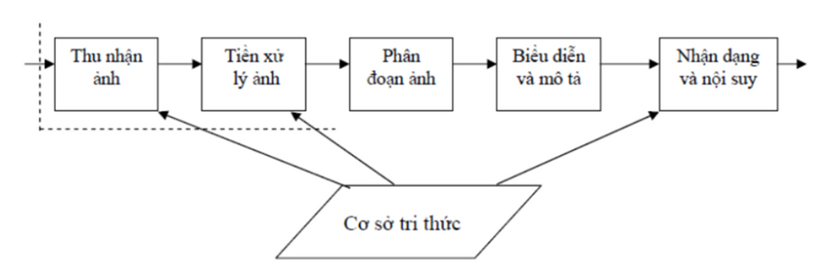
MANG TÍNH KHOA HỌC VÀ CÔNG NGHỆ
MỚI MẺ NHƯNG TỐC ĐỘ PHÁT TRIỂN RẤT NHANH
NHIỀU THÀNH PHẦN
Hệ thống
xử lý ảnh
4

Slide 5
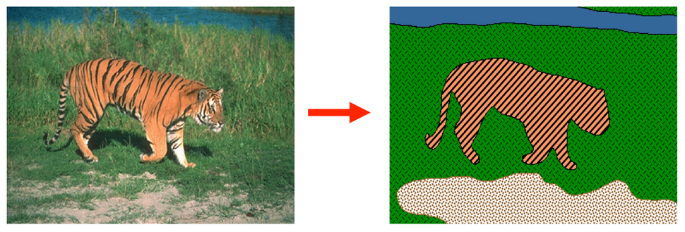
TỔNG QUAN
MỤC TIÊU
KẾT QUẢ
Phân đoạn ảnh
5

Slide 6
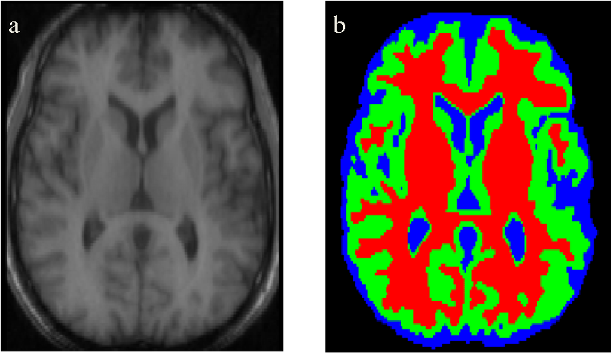
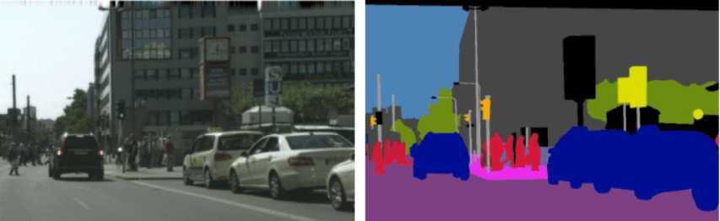
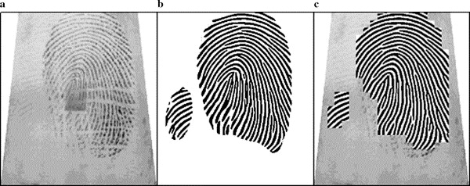
Ứng dụng
Phân đoạn ảnh giải quyết các vấn đề về nhận dạng ảnh, dò tìm đối tượng trong ảnh được ứng dụng trong nhiều lĩnh vực như y tế, công nghiệp,…
Trong hầu hết các ứng dụng của lĩnh vực xử lý ảnh phân đoạn ảnh luôn đóng một vai trò là bước tiền xử lý trong toàn bộ quá trình.
Lĩnh vực y tế
Lĩnh vực giao thông
Nhận dạng vân tay
6

Slide 7
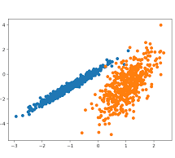
Các thuật toán phân cụm
7

Slide 8


K-MEANS CLUSTERING
8

Slide 9

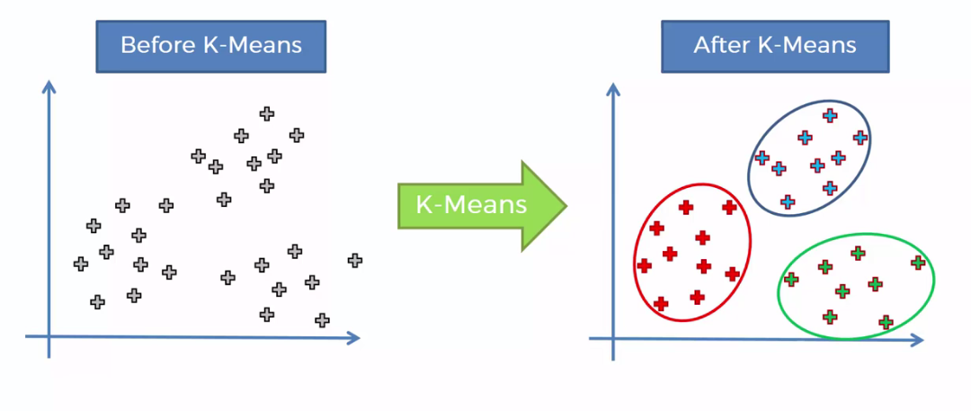
TỔNG QUAN
Là một hình thức của học máy không giám sát được sử dụng để phân tách dữ liệu không nhãn thành một nhóm dựa trên các tính chất tương tự nhau.
CƠ SỞ LÝ THUYẾT
Nhóm các màu tương tự lại thành các cụm có màu khác nhau (gồm các giá trị RGB)
➤ Lưu trữ nhãn cho từng pixel cho biết cụm mà pixel này thuộc về
9

Slide 10
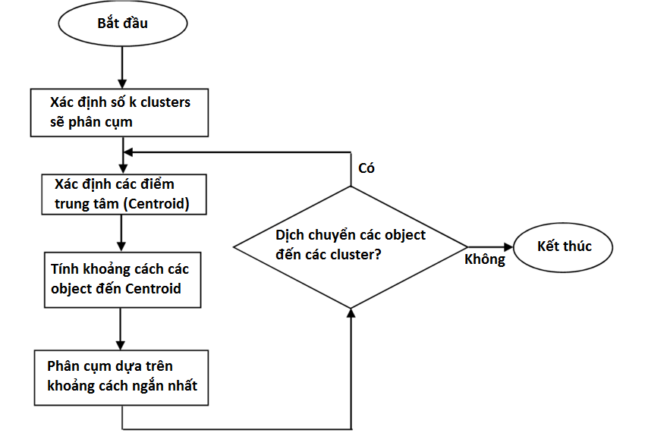
Lưu đồ thuật toán
Đầu vào: Dữ liệu X và số lượng cluster cần tìm K.
Đầu ra: Các center M và label vector cho từng điểm dữ liệu Y.
10

Slide 11
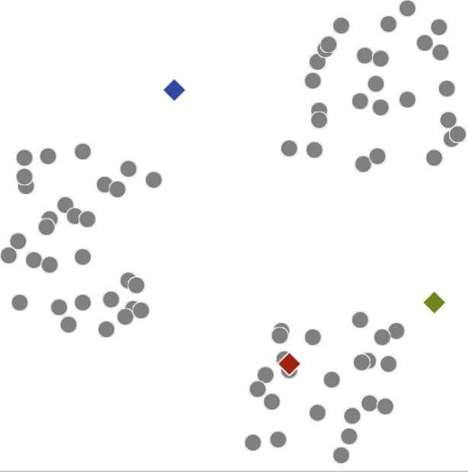
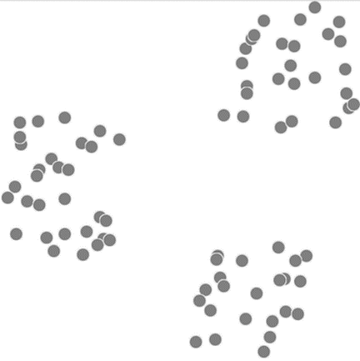
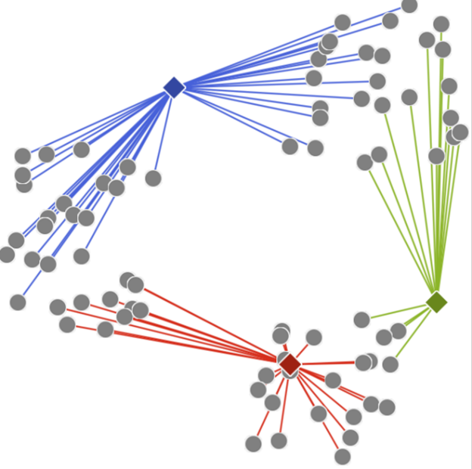
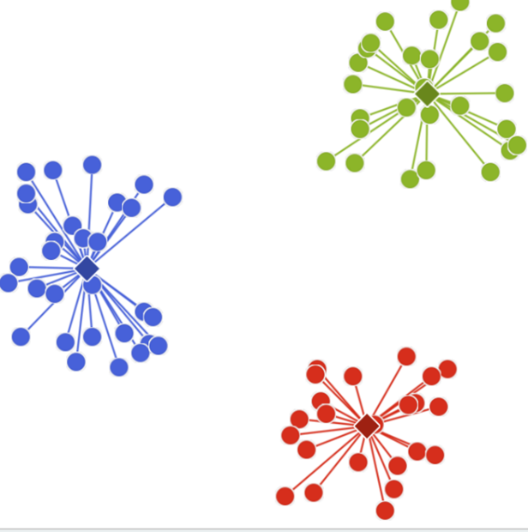
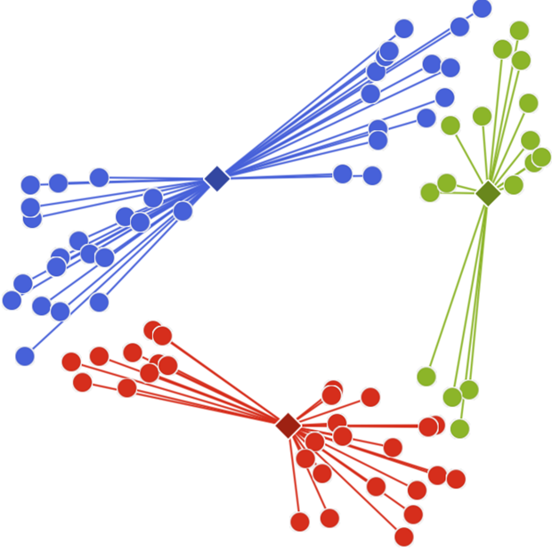
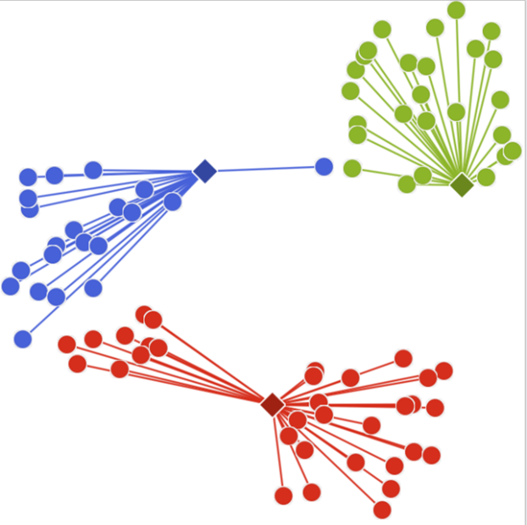
Quá trình này sẽ dừng khi sau khi dữ liệu sau khi phân cụm lại không thay đổi gì so với lần trước
11

Slide 12
Ưu điểm và hạn chế
ƯU ĐIỂM
HẠN CHẾ
Dễ dàng cài đặt và sử dụng
Hoạt động tốt đối với hình ảnh có các mảng màu tách biệt
Centroid khởi tạo ban đầu mà quá lệch so với centroid cụm thì kết quả phân cụm không cao
Khi hệ số k lớn và số vòng lặp lớn thì thuật toán chạy chậm rõ rệt
Đối với hình ảnh có nhiều mảng màu lẫn lộn thì thuật toán hoạt động kém hiệu quả
12

Slide 13
K-MEANS CLUSTERING
MEANSHIFT
13

Slide 14
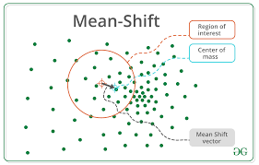

GIỚI THIỆU VỀ THUẬT TOÁN MEANSHIFT
Là một thuật toán phân cụm phổ biến và mạnh mẽ được sử dụng trong học không giám sát
Còn được gọi là thuật toán Mode-Seeking
Ứng dụng nhiều trong xử lý ảnh và thị giác máy tính
14

Slide 15
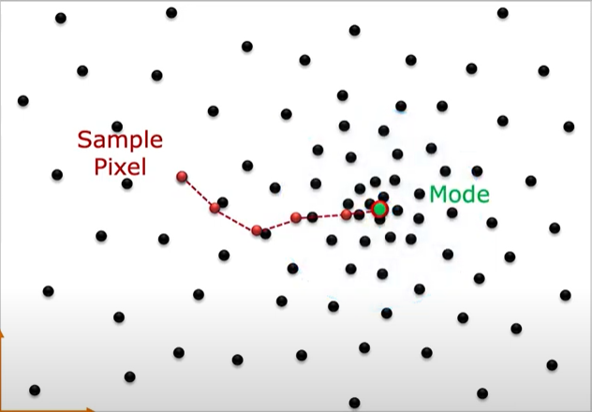
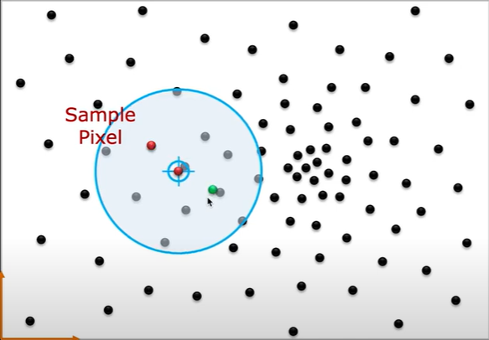
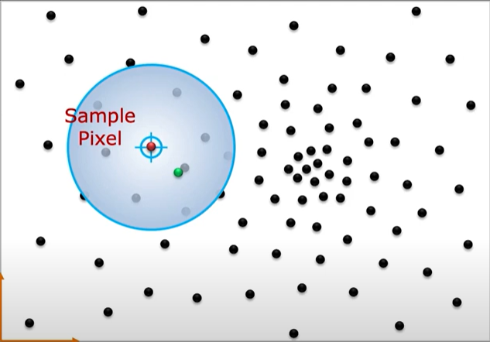
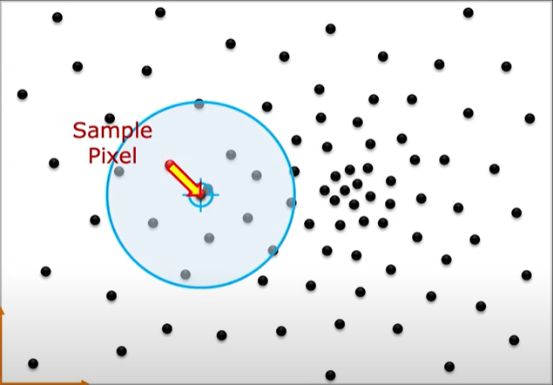
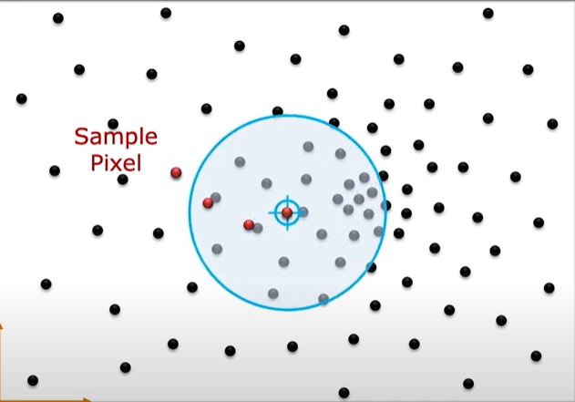
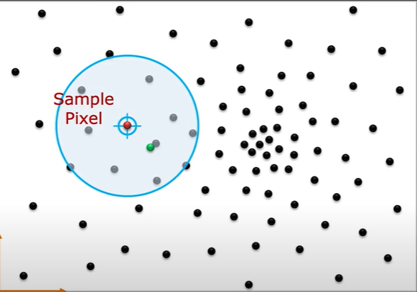
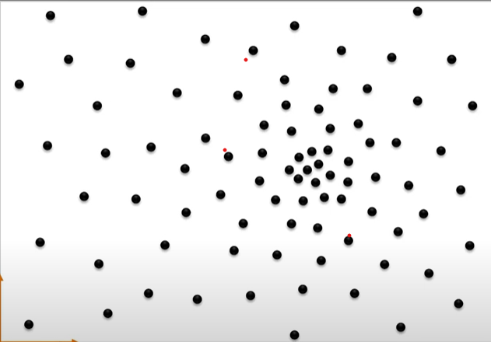
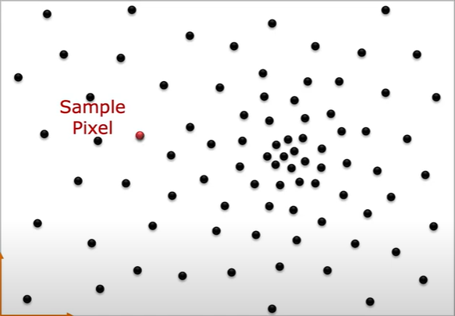
15

Slide 16
Ưu điểm và hạn chế
ƯU ĐIỂM
HẠN CHẾ
Tìm được số lượng các cụm hợp lý nhất cho mỗi một bức ảnh.
Việc phân cụm chỉ phụ thuộc vào kích cỡ của window W
Việc tính toán sẽ tương đối tốn kém
Thời gian xử lý sẽ chậm khi bức ảnh có nhiều điểm dữ liệu
16

Slide 17
K-MEANS CLUSTERING
MEANSHIFT
FUZZY C-MEANS
17

Slide 18
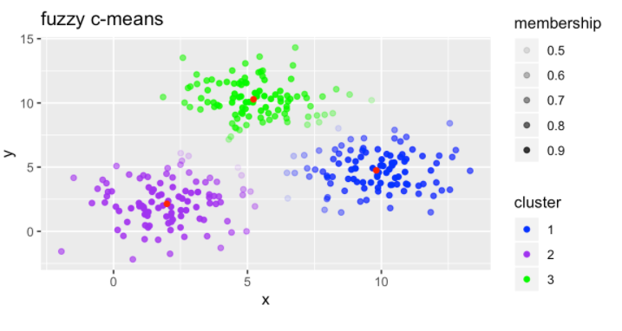
GIỚI THIỆU VỀ THUẬT TOÁN FUZZY-C-MEANS (FCM)
Là một phương pháp phân cụm mà cho phép một điểm có thể thuộc nhiều hơn một cụm
Được phát triển bởi Dunn năm 1973 và cải tiến bởi Bezdek năm 1981
Là một dạng soft-clustering
Còn được biết với tên là "soft k-means"
18

Slide 19
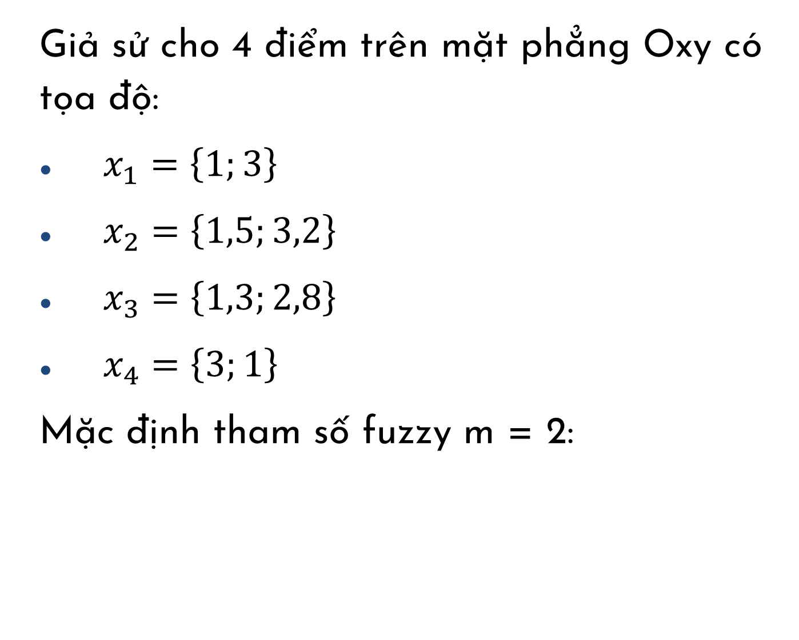
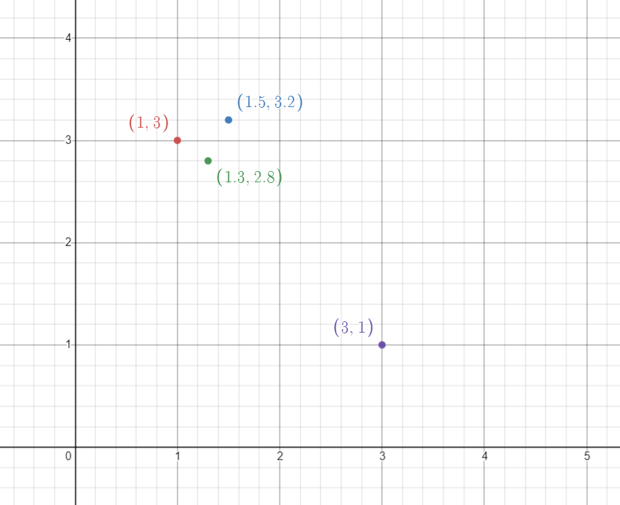
Ví dụ về các bước thực hiện trong FCM:
19

Slide 20
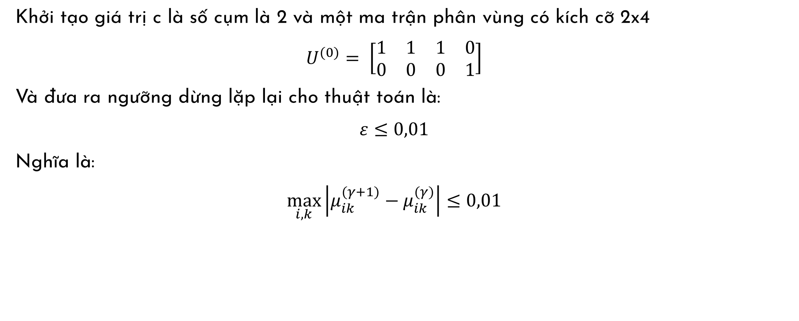
Bước 1:
20

Slide 21
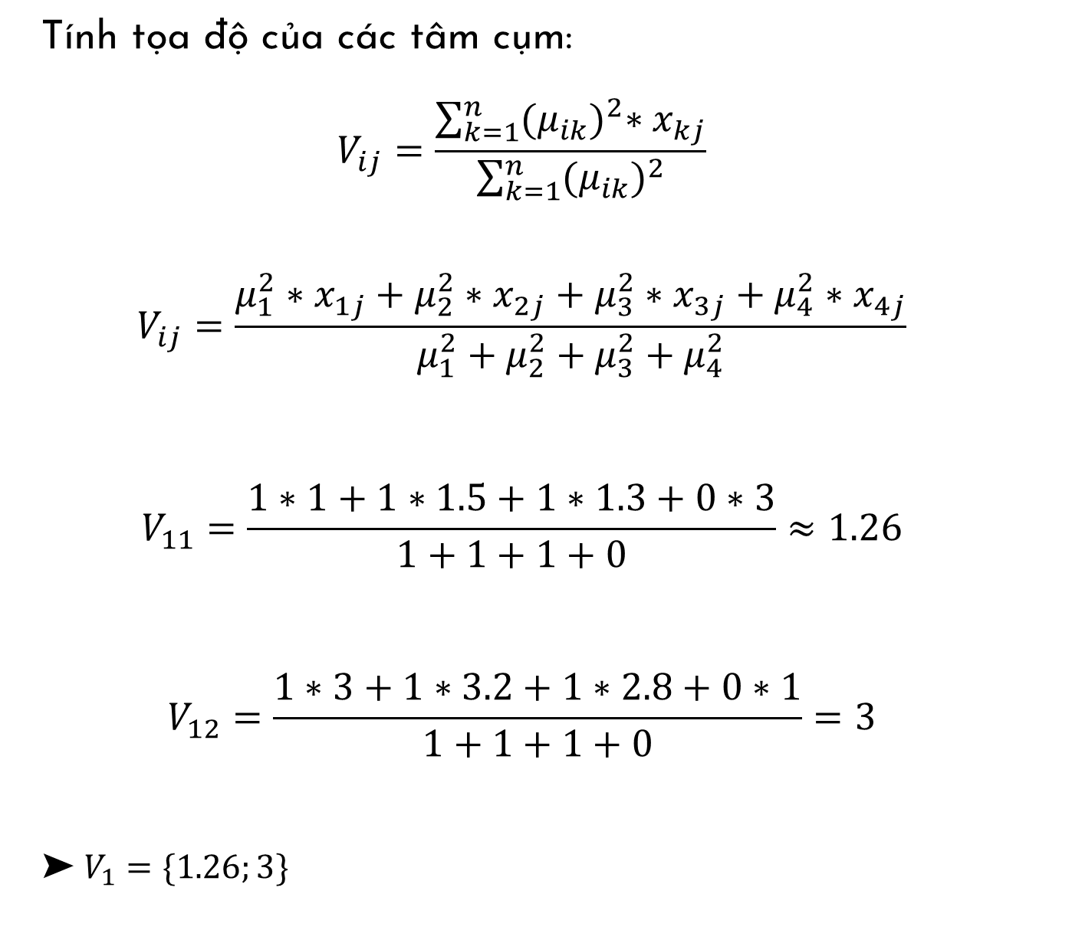
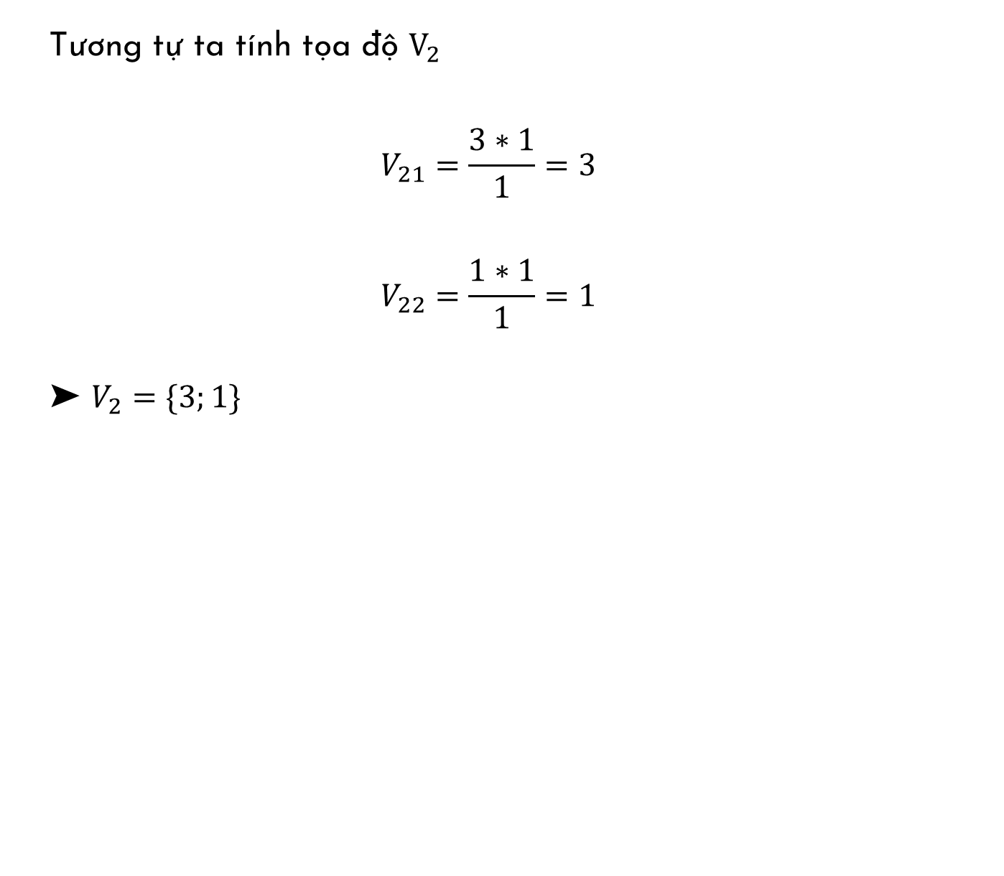
Bước 2:
21

Slide 22
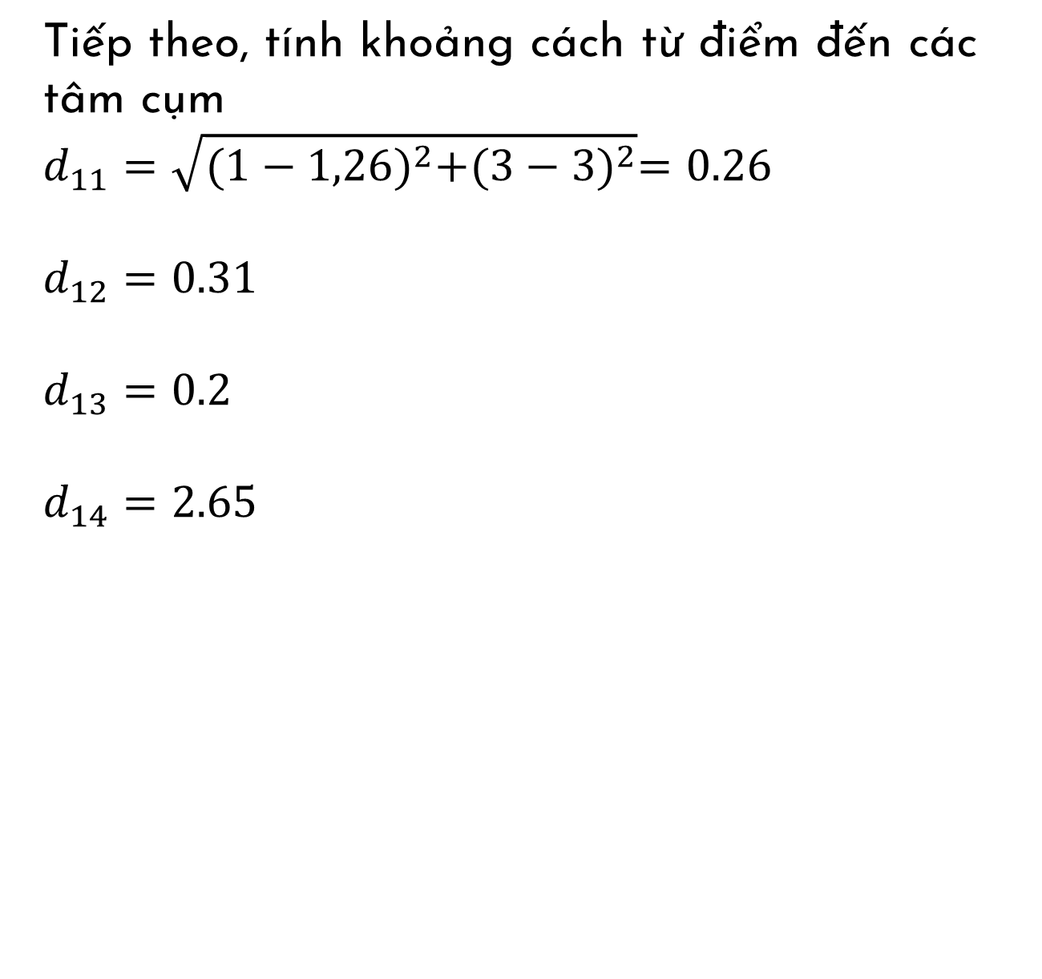
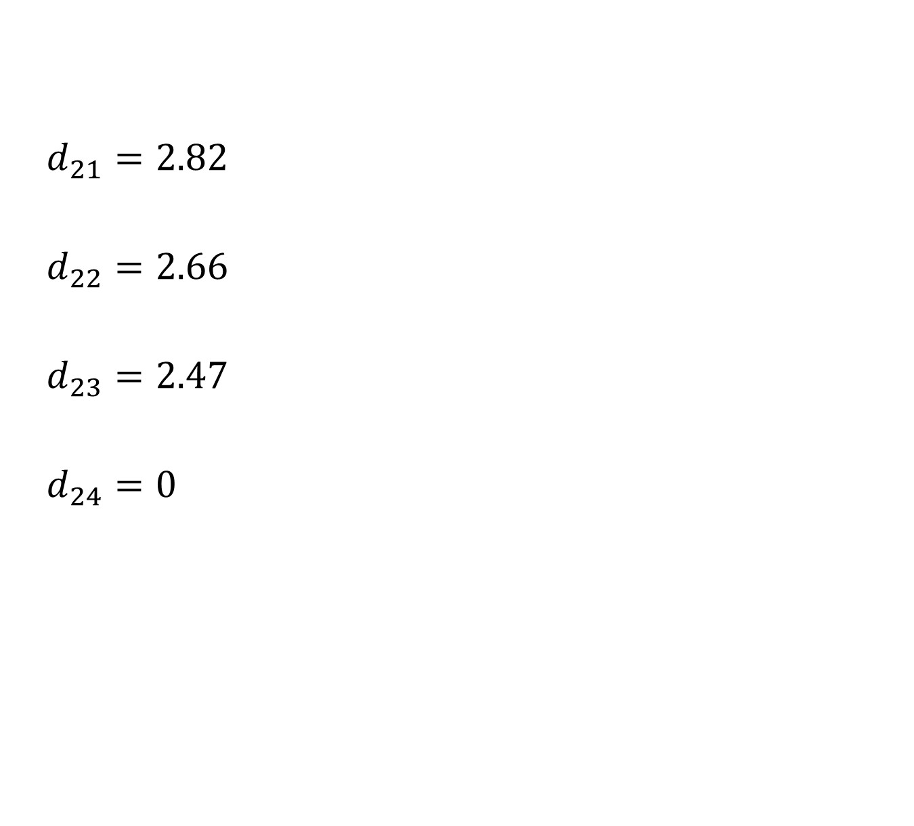
Bước 2:
22

Slide 23
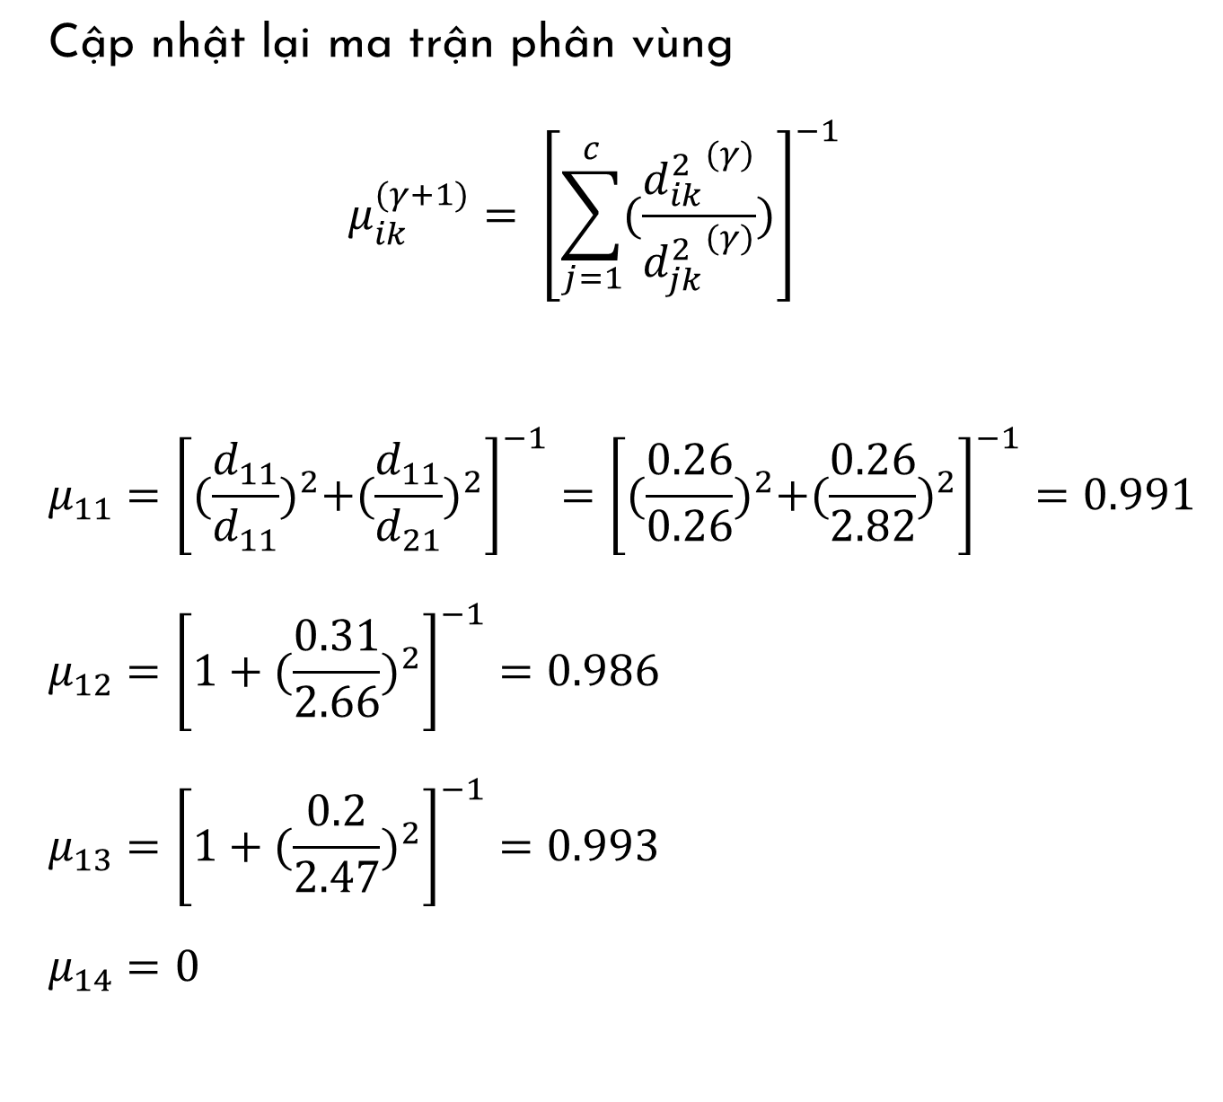
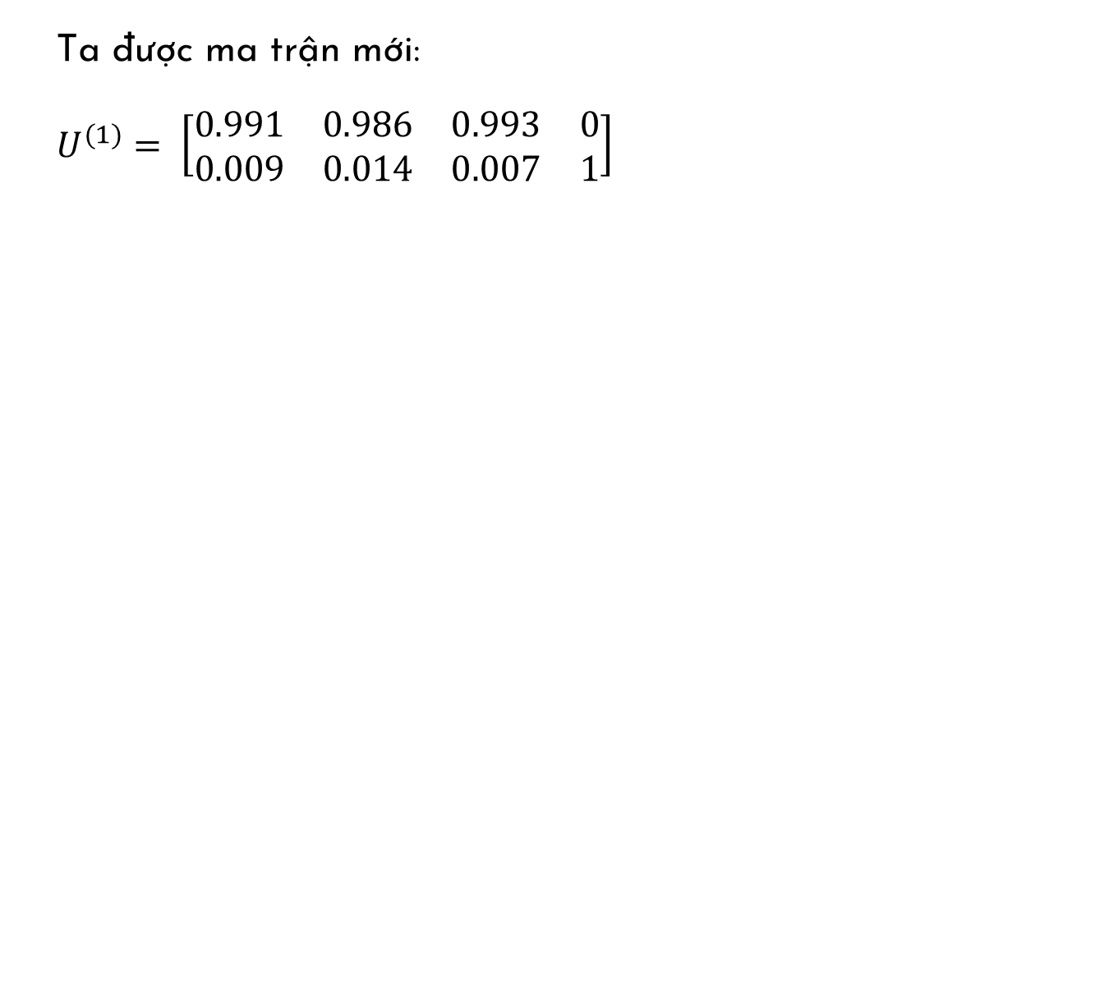
Bước 3:
23

Slide 24
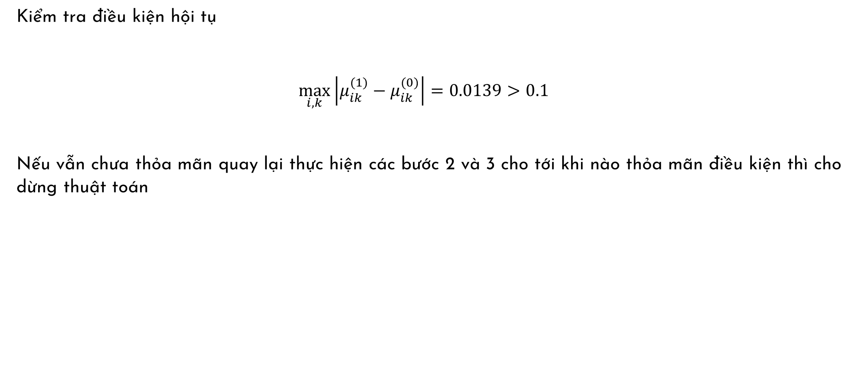
Bước 4:
24

Slide 25
Ưu điểm và hạn chế
ƯU ĐIỂM
HẠN CHẾ
Cho ra được kết quả tốt nhất với những bộ dữ liệu bị chồng chéo
Điểm dữ liệu sẽ được gán membership với mỗi tâm cụm để biết điểm này thuộc nhiều cụm trong bộ dữ liệu
Phải đưa ra trước số lượng cụm
Giá trị ngưỡng epxilon càng nhỏ sẽ đưa ra kết quả càng tốt nhưng sẽ làm số lần lặp tăng lên
Phép đo khoảng cách Euclidean có thể làm ảnh hưởng đến
25

Slide 26
K-MEANS CLUSTERING
MEANSHIFT
FUZZY C-MEANS
EM CLUSTERING
26

Slide 27
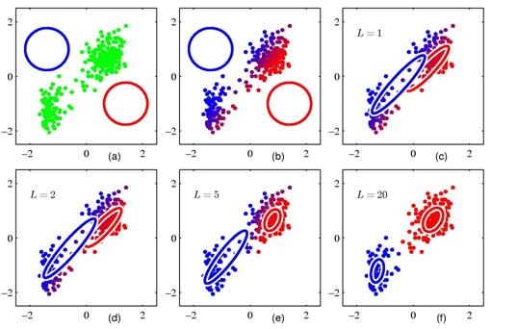
GIỚI THIỆU VỀ THUẬT TOÁN EM
Là một thuật toán gom nhóm dữ liệu được dùng trong tác vụ khám phá tri thức
Trong thống kê, thuật toán này sẽ lặp và tối ưu hóa khả năng nhìn thấy dữ liệu quan sát được thông qua việc ước lượng tham số cho mô hình thống kê cho các biến không quan sát được
27

Slide 28
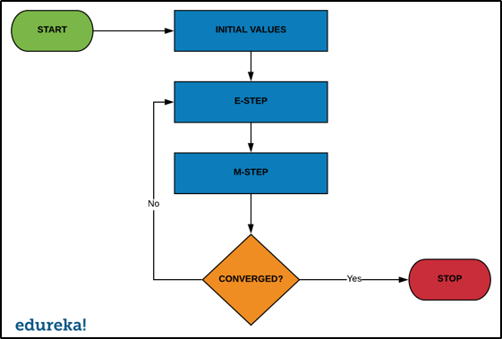
Các bước thực hiện
EM bắt đầu bằng các tham số cho mô hình dự đoán rồi thực hiện lặp đi lặp lại 3 bước sau:
E-step: dựa trên tham số mô hình, tính toán xác suất gán nhãn các điểm dữ liệu vào một nhóm
M-step: cập nhật tham số của mô hình dựa trên các nhóm gom được từ E-step
Lặp cho đến khi các nhóm gom được ổn định hay hội tụ
28

Slide 29
Ưu điểm và hạn chế
ƯU ĐIỂM
HẠN CHẾ
Dễ hiểu và dễ dàng cài đặt
Dự đoán được các dữ liệu bị thiếu xuyên suốt quá trình lặp
Hữu ích cho tác vụ gom nhóm và hình thành mô hình qua các tham số
Chỉ chạy nhanh ở các vòng lặp đầu nhưng chậm hơn ở các vòng lặp sau
Không phải lúc nào cũng tìm được tham số tối ưu và bị mắc kẹt ở điểm tối ưu cục bộ thay vì toàn cục
29

Slide 30
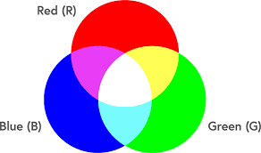
Các loại đặc trưng đầu vào
30

Slide 31
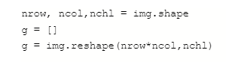
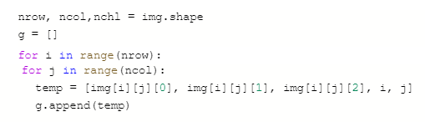
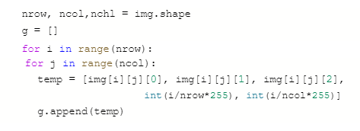
R, G, B
Là các đặc trưng phân cụm đặc trưng màu của ảnh: Red, Green, Blue
R, G, B, X, Y
Là các đặc trưng bao gồm màu và vị trí của điểm ảnh: Red, Green, Blue, X, Y
R, G, B, X/num_of_rows*255, Y/num_of_columns*255
Scale vị trí của điểm ảnh về đoạn [0, 255], cùng khoảng với đặc trưng màu RGB.
32

Slide 32
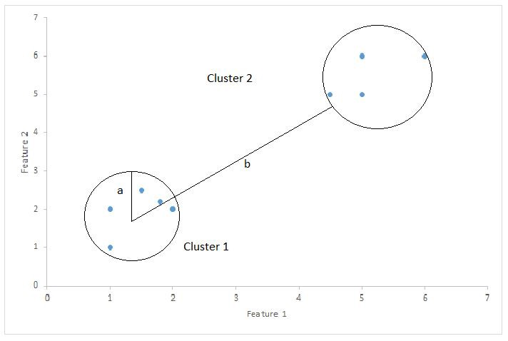
Phương pháp đánh giá thuật toán
31

Slide 33
Hệ số Silhouette
Silhouette là phương pháp đánh giá các kết quả phân cụm phổ biến và được sử dụng nhiều nhất.
Đo lường mức độ tối ưu khi một điểm dữ liệu được phân vào một cụm bất kỳ. Cho biết những điểm dữ liệu nằm gọn bên trong cụm (tốt) hay nằm rìa ngoài cụm (không tốt) để đánh giá hiệu quả.
33

Slide 34
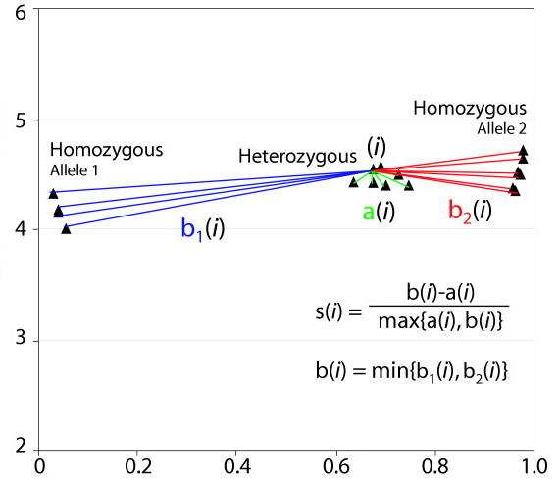
Hệ số Silhouette
Với mỗi điểm i thuộc một cụm bất kỳ,
ta có công thức sau:
Trong đó:
a_{i} là khoảng cách trung bình từ điểm i trong cluster A đến tất cả các điểm còn lại trong A.
b_{i} là khoảng cách trung bình từ điểm i trong cluster A đến tất cả các điểm trong cluster B với cluster B là cluster láng giềng gần nhất.
https://www.researchgate.net/figure/Principle-for-Silhouette-scores-Principle-for-quality-assessment-of-genotyping-clusters_fig1_7974915
34

Slide 35
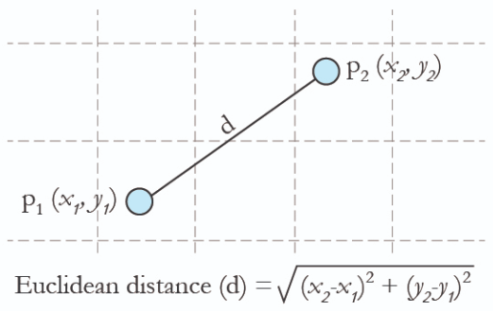
Hệ số Silhouette
Nếu:
s_{i} gần 1 cho biết rằng mẫu ở xa các cụm lân cận.
s_{i} gần 0 cho biết mẫu nằm trên hoặc rất gần ranh giới quyết định giữa 2 cụm lân cận.
Các giá trị âm cho biết những điểm đó có thể đã được gán cho cụm sai.
Khoảng cách Euclidean:
35
https://www.tutorialexample.com/calculate-euclidean-distance-in-tensorflow-a-step-guide-tensorflow-tutorial/

Slide 36
Hệ số Silhouette
Silhouette Score bằng giá trị trung bình của tất cả s_{i} tính được.
Theo kinh nghiệm của tác giả trong tài liệu “Data mining and Predictive analytics” của nhà xuất bản Wiley:
Silhouette Score từ 0.5 trở lên là bằng chứng cho thấy có thể kết quả phân cụm sát với thực tế.
Silhouette Score từ 0.25 đến 0.5 thì cần thêm kiến thức chuyên môn, kinh nghiệm để đánh giá thêm khả năng cluster có trong thực tế.
Silhouette Score dưới 0.25, thì không nên tin tưởng cluster, và cần đi tìm nhiều bằng chứng khác.
36
https://www.wiley.com/en-us/Data+Mining+and+Predictive+Analytics%2C+2nd+Edition-p-9781118116197

Slide 37
CẢM ƠN THẦY VÀ CÁC BẠN ĐÃ LẮNG NGHE !

Slide 38
DEMO

